Slide 1
Николай Николаевич Носов
Толстова Анастасия 5г

Slide 2
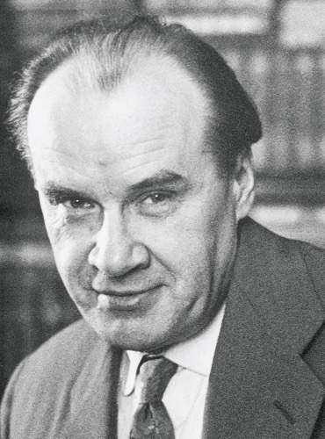
Произведения

Slide 3
Николай Николаевич Носов родился 10 (23 ноября) 1908 года в городе Киеве, в семье эстрадного артиста, который в зависимости от обстоятельств работал и железнодорожником. Детство его прошло в небольшом городке Ирпень, недалеко от Киева, где мальчик и начал учиться в гимназии. Носов с гимназических лет увлекался музыкой, театром, шахматами, фотографией, электротехникой и даже радиолюбительством. Чтобы прокормить семью, потерявшую стабильный заработок из-за Великой Октябрьской революции, Николай с 14 лет был вынужден работать: был газетным торговцем, землекопом, косарём и т. п. После 1917 года гимназия была реорганизована в школу-семилетку. Закончив её в 1924 году, он работал чернорабочим на бетонном заводе в Ирпенe, потом на частном кирпичном заводе в городе Буча.

Slide 4
После Гражданской войны Николай увлёкся химией. Вместе со школьным товарищем он организовал химическую лабораторию на чердаке его дома, где друзья проводили разные опыты. Носов вспоминал: «По окончании школы я был уверен, что должен стать химиком и никем другим! Химия мне представлялась наукой из наук». Николай хотел поступить на химический факультет Киевского политехнического института, но не смог, так как он не закончил профшколу, дающую законченное среднее образование

Slide 8
В 1947 году вышел сборник рассказов — «Весёлые рассказы». Широкую популярность завоевали и его повести для подростков «Весёлая семейка» (1949), «Дневник Коли Синицына» (1950), «Витя Малеев в школе и дома» (1951). В 1952 году Николай Носов получил Сталинскую премию третьей степени за написание повести «Витя Малеев в школе и дома». В 1954 году по этой повести был снят детский художественный фильм «Два друга

